Slide 1
ВАХ p-n перехода Выпрямительный диод
Выполнил:
Студент 21317 гр.
Хасанов Д.И.

Slide 2
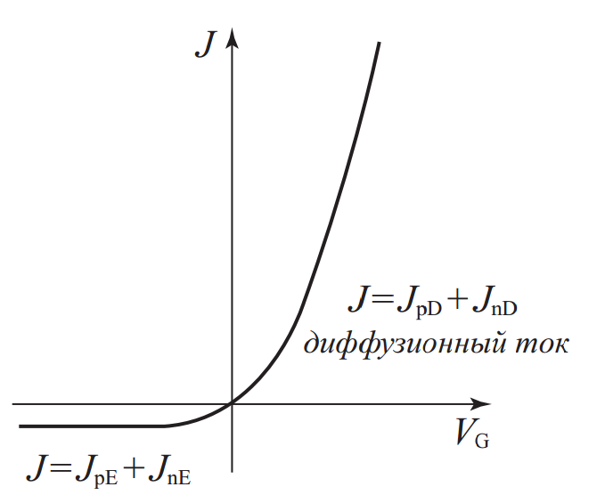
ВАХ p-n перехода
ВАХ p-n перехода имеет вид:
Плотность тока насыщения:

Slide 3
Ёмкость p-n перехода
Типы зарядов p-n перехода:
Заряд в ОПЗ ионизованных доноров и акцепторов Q_{B}
Заряд инжектированных носителей в базу из эмиттера Q_{P}
Типы ёмкости p-n перехода:
Барьерная ёмкость C_{B}
Диффузионная ёмкость C_{D}

Slide 4
Барьерная ёмкость C_{B}
Общая формула:
Величина заряда Q_{B} на единицу площади:
Итоговая формула:
Численная оценка:

Slide 5
Диффузионная ёмкость C_{D}
Общая формула:
Величина заряда Q_{p} на единицу площади:
Итоговая формула:
Численная оценка:

Slide 6

Выпрямительный диод
Основа – обычный p-n переход
В состоянии равновесия:
Важные параметры диода:
Коэффициент выпрямления
Характеристические сопротивления
Ёмкости диода в зависимости от выбора рабочей точки

Slide 7
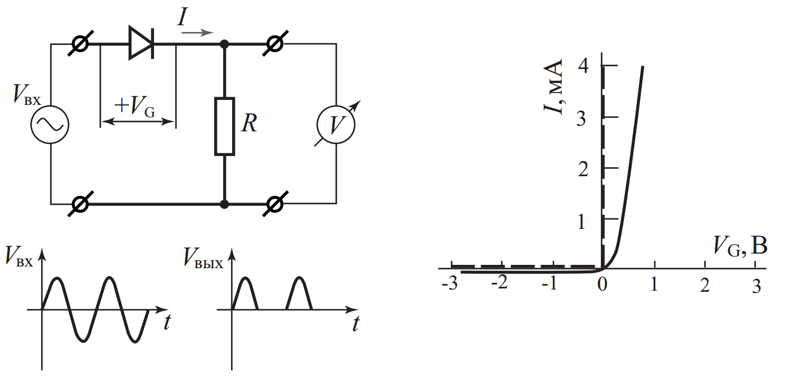
Выпрямление в диоде

Slide 8
Выпрямление в диоде
Выпрямление в диоде происходит при больших амплитудных значениях
Uвх >0,1 В |Vg|>> kT/q
V_{G}, B | ± 0,01 | ± 0,025 | ± 0,1 | ± 0,25 | ± 1
K, отн. ед. | 1,0 | 1,1 | 55 | 2,3·10⁴ | 2,8·10²⁰

Slide 9
Характеристическое сопротивление
Дифференциальное сопротивление r_{D}:
Сопротивление по постоянному току R_{D}:
На прямом участке ВАХ R_{D} > r_{D}
На обратном участке R_{D} < r_{D}
Вблизи нулевого значения V_{G} << kT/q

Slide 10
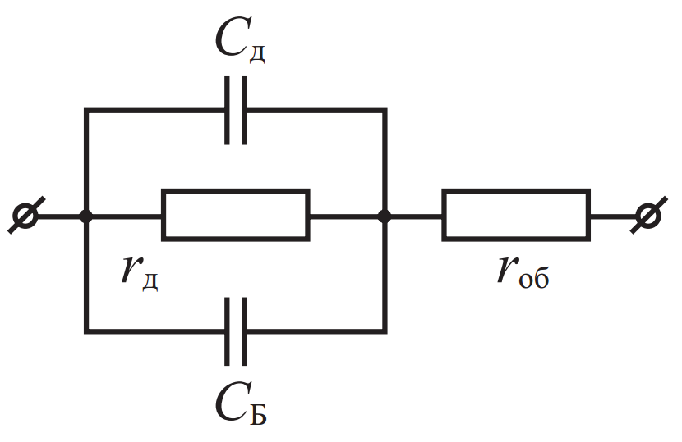
Эквивалентная схема диода
r_{об} – омическое сопротивление базы диода
r_{Д} – дифференциальное сопротивление
С_{Д} – диффузионная ёмкость
С_{Б} – барьерная ёмкость

